Slide 1

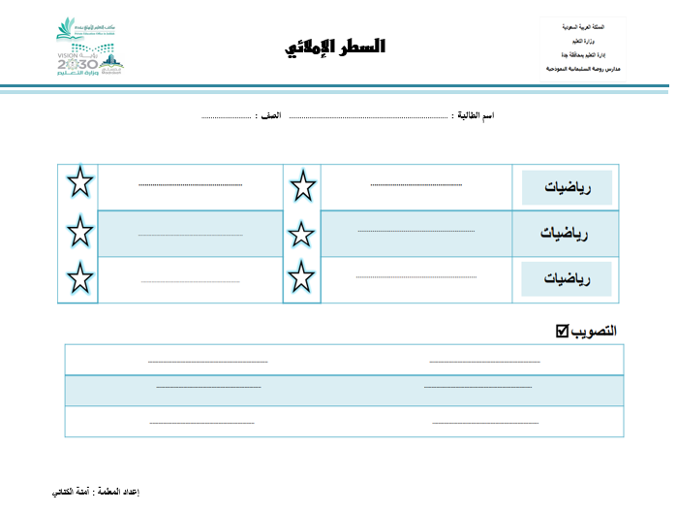
أَعُدُّ
أَقَلُّ
نَمَطٌ
صِفْرٌُ

Slide 2


Slide 3



Slide 4


Slide 5
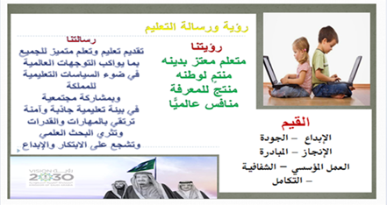

Slide 6
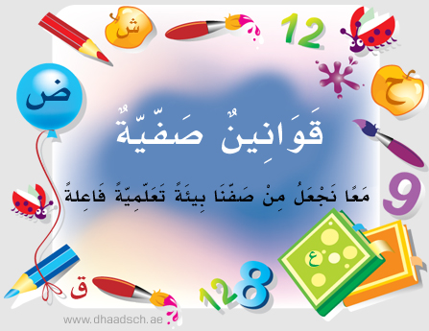

Slide 7
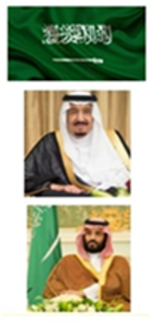






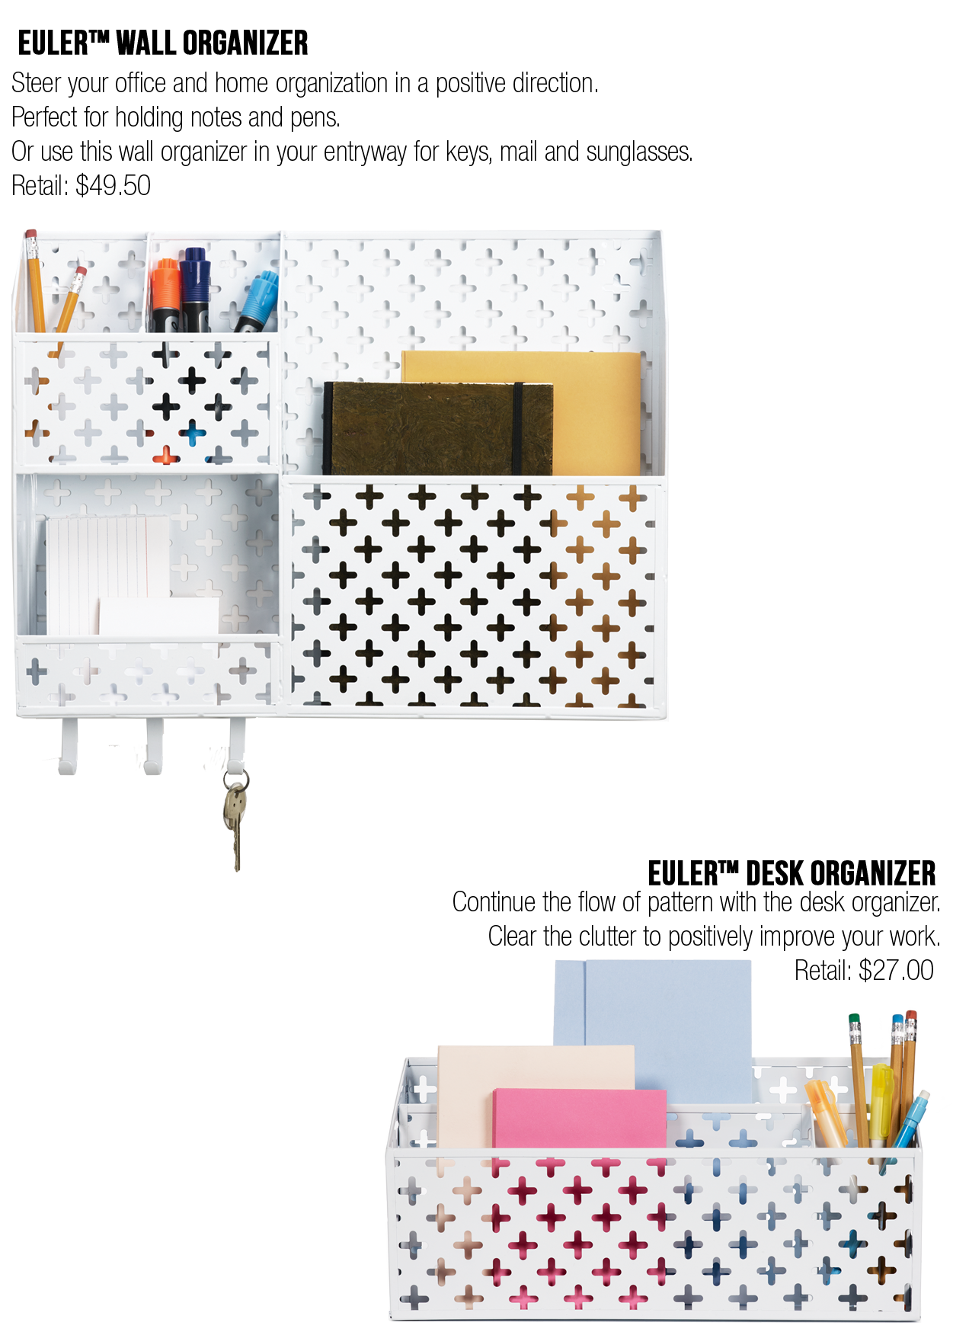

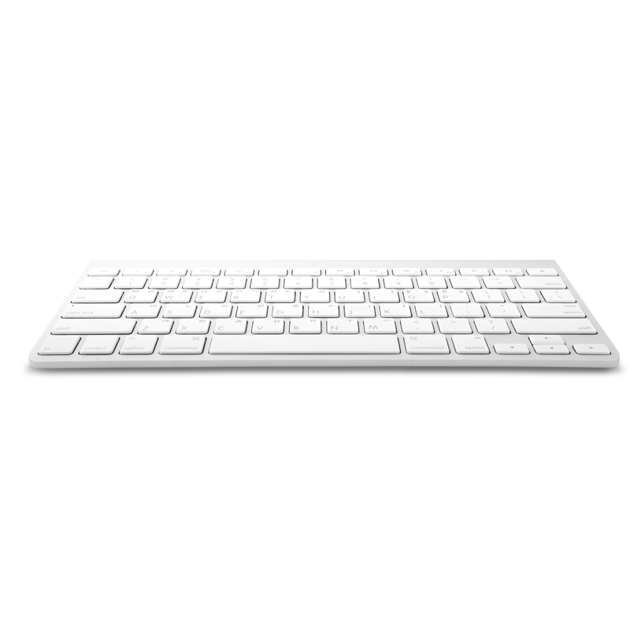


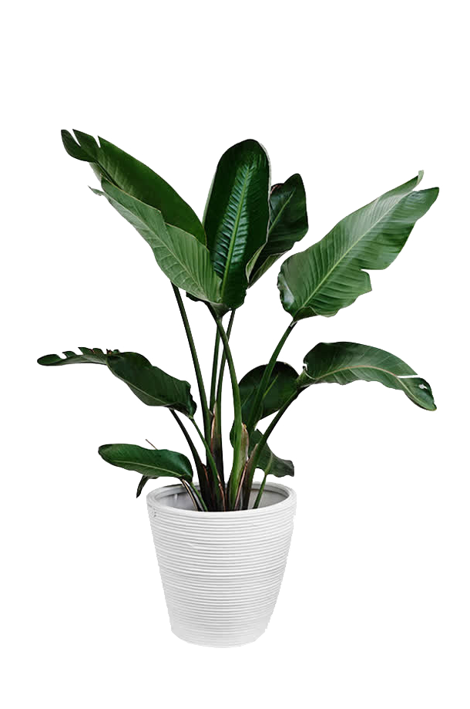

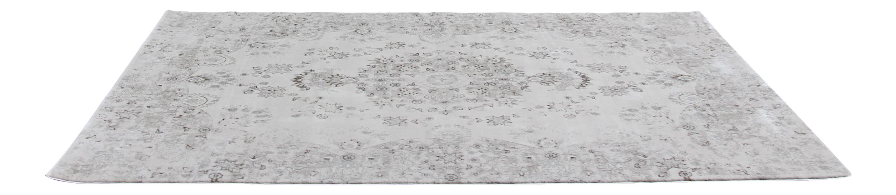

Slide 8

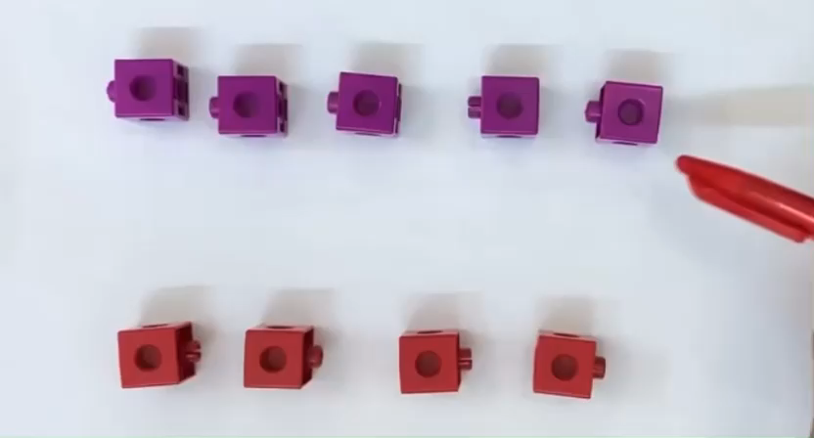

Slide 9
اليوم : الثلاثاء
التاريخ : 1 / 3 / 1444هـ
الفصل الثاني : الأعداد حتى 5
موضوع الدرس : أحل المسألة أرسم صورة
فكرة الدرس والهدف منه :
أعد الأعداد 1و 2و3و4و5 وأسميها وأميزها بالرسوم التوضيحية
صفحة 36

Slide 10
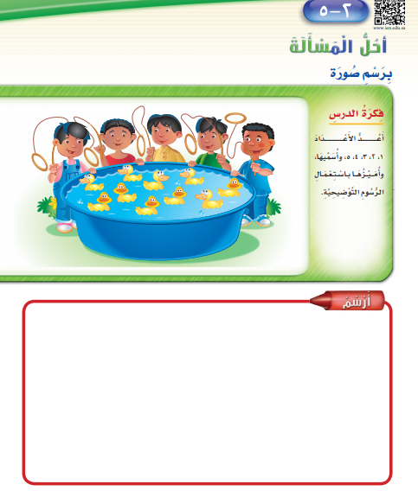


Slide 11
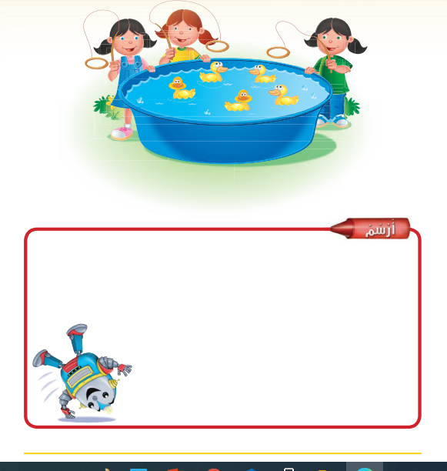


Slide 12

نشاط ختامي
https://www.liveworksheets.com/rr2401564ou

Slide 13
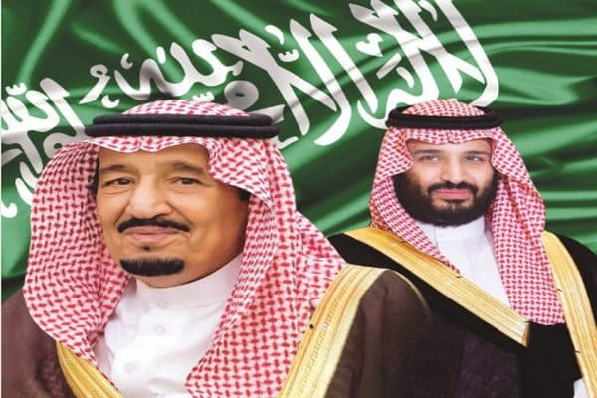
الإنسان بلا وطن هو كيان بلا روح ، والإنسان بلا وطن جسد بلا إحساس ، فالفاقد للوطن فاقد للأمن والاستقرار، والفاقد للأمن والاستقرار فاقد للاطمئنان ، والوطن بلا أمن واستقرار غابــة يعيش فيــها القـوي ويهان فيها الضعيف ، فعلينا أن نحمد الله على الأمن الذي نعيشه في بلادنا ونسأل الله أن يديم على بلادنا أمنها واستقرارها في ظل حكومتنا الرشيدة.

Slide 14
نشاط منزلي
درب طفلك على حل المسائل من خلال الأنشطة المتكررة في حياته اليومية؛ كأن تطلب إليه أن يساعدك على عمل قائمة لمشترياتك برسم صور بعدد كل حاجة تريدها من المتجر

